Slide 1
Мартиновичи: В Сибирь и обратно за 120 лет
Работа ученика 4 класса «А»
ГБОУ школа № 879
Семёна Мартиновича
Руководитель проекта
Игнатова Анжела Алексеевна
Старинный герб рода
Мартиновичей

Slide 2
Цель и задача
Цель:
Изучить историю рода, продолжателем которого я являюсь.
Задача:
Проследить историю мужской линии рода Мартиновичей
c XIX по XXI век в контексте основных событий российской истории.

Slide 3
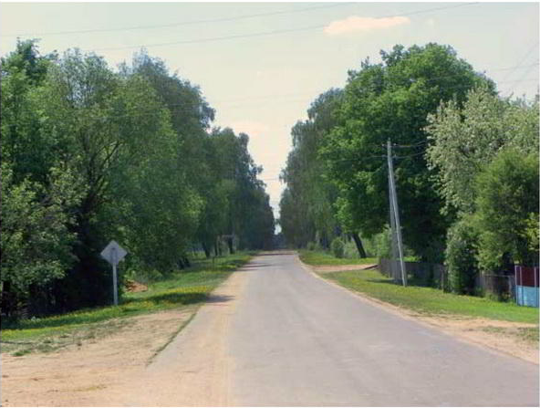
Вступление
Наш рассказ начинается в 1893 году, когда крестьянин Авраам Степанович Мартинович стал совладельцем деревни Засмужье Бобруйского уезда Минской губернии Российской империи.

Slide 4
Генеалогическое древо (мужская ветвь Мартиновичей)
Авраам Степанович
Ефим Авраамович
1879 – 1943
Василий Ефимович
1906 – 1973
Василий Васильевич
родился в 1948 г.
Андрей Васильевич
родился в 1977 г.
Семён Андреевич
родился в 2005 г.

Slide 5
Прапрадед: Ефим Авраамович Мартинович

Slide 6
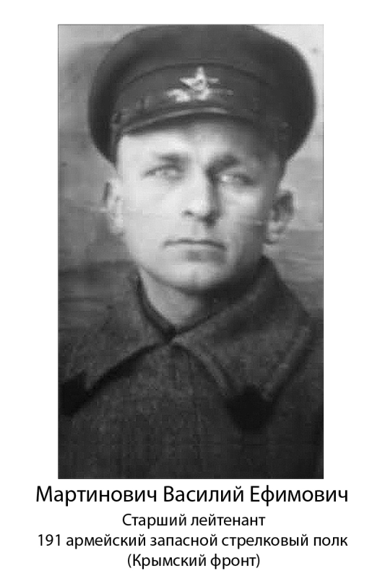
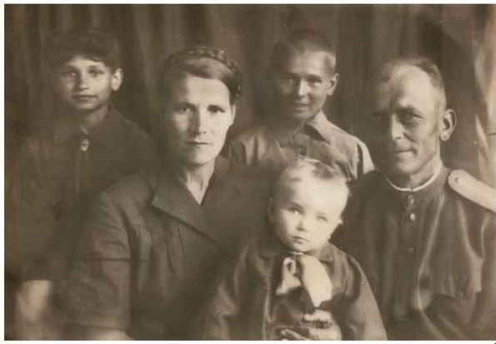
Прадед: Василий Ефимович Мартинович

Slide 7
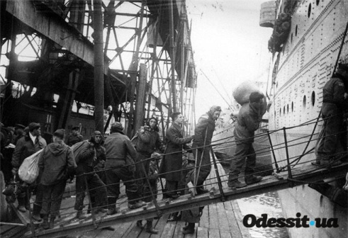
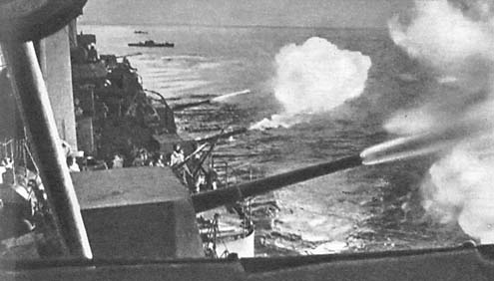
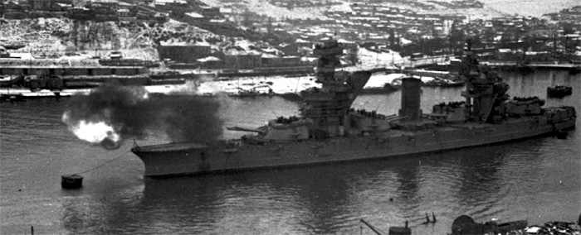
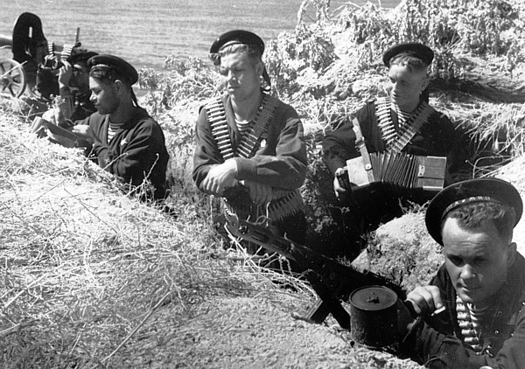
Оборона Одессы (1941 г.)

Slide 8
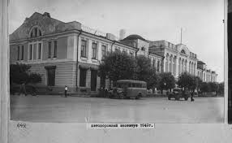
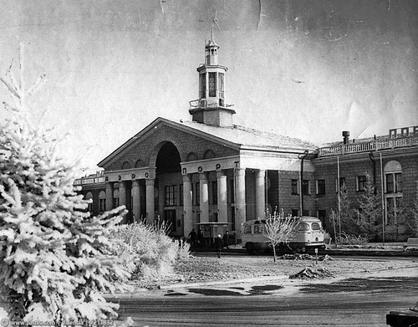
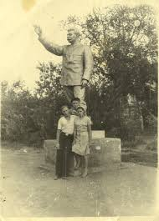
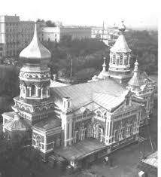
ОМСК( 1942-1946)

Slide 9
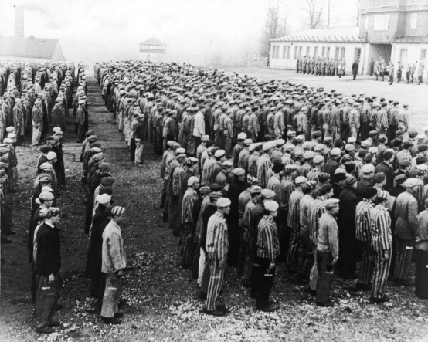
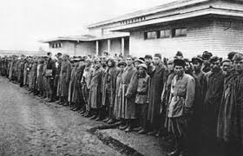
Немецко-румынский плен (1942-1944)

Slide 10
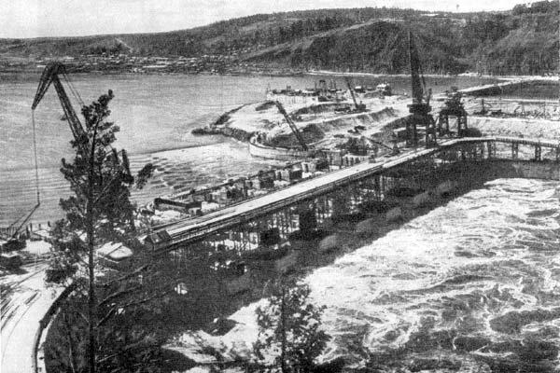
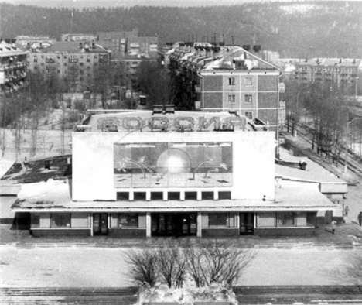
Братск (с 1947 г.)

Slide 11
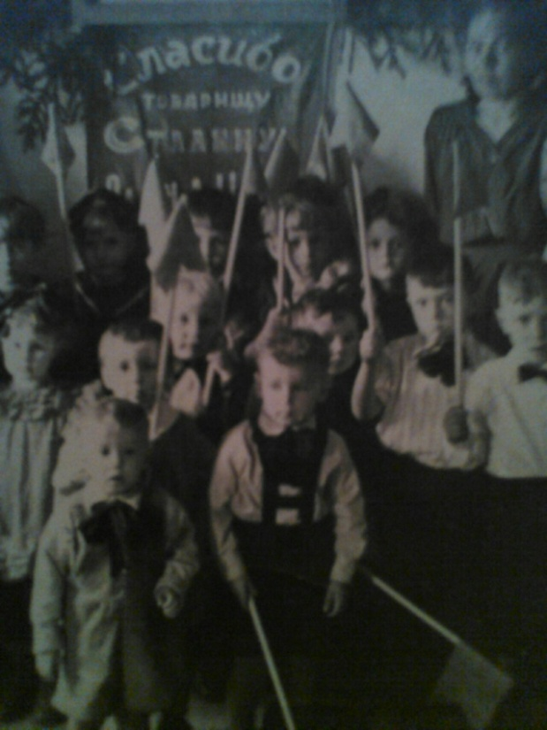
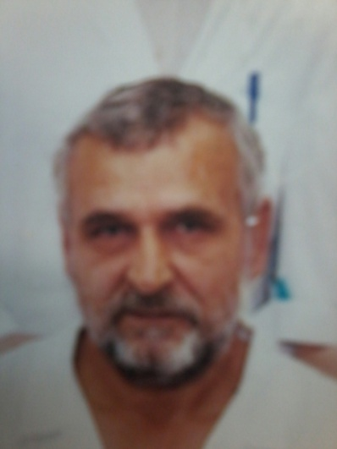
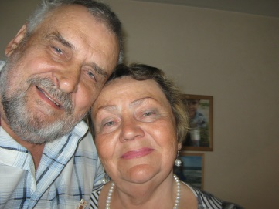
Дед: Василий Васильевич Мартинович

Slide 12
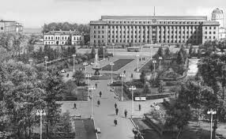
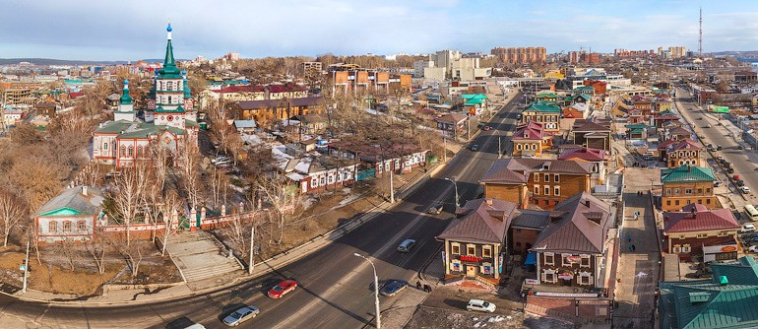
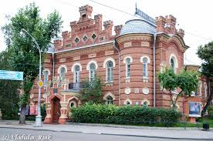
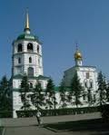
Иркутск (с 1966 г.)

Slide 13
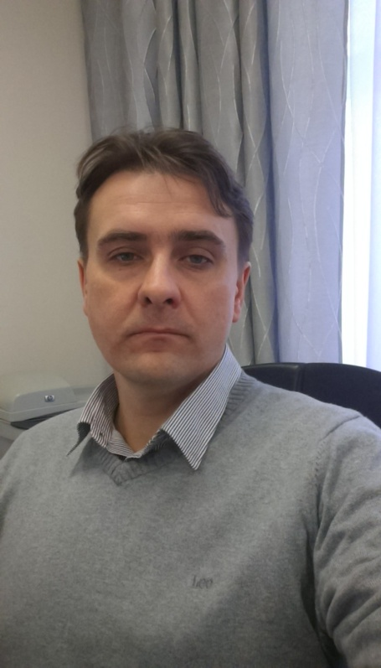
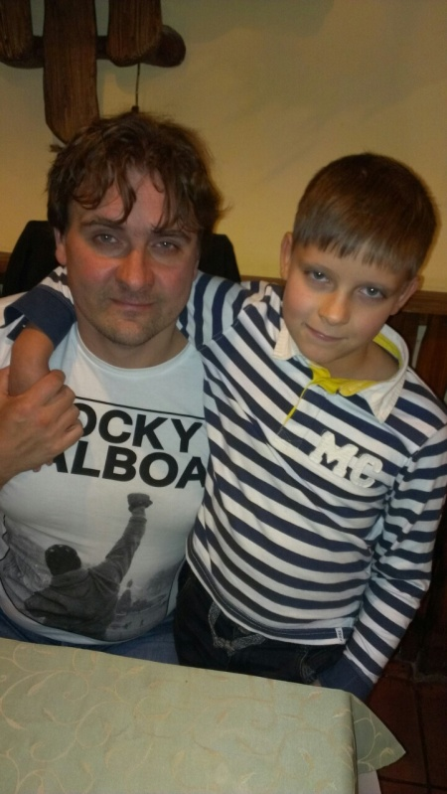
Отец: Андрей Васильевич Мартинович

Slide 14
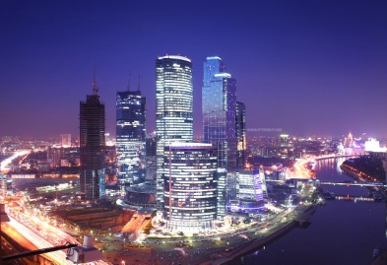
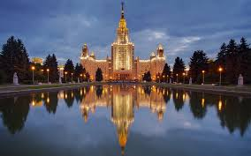
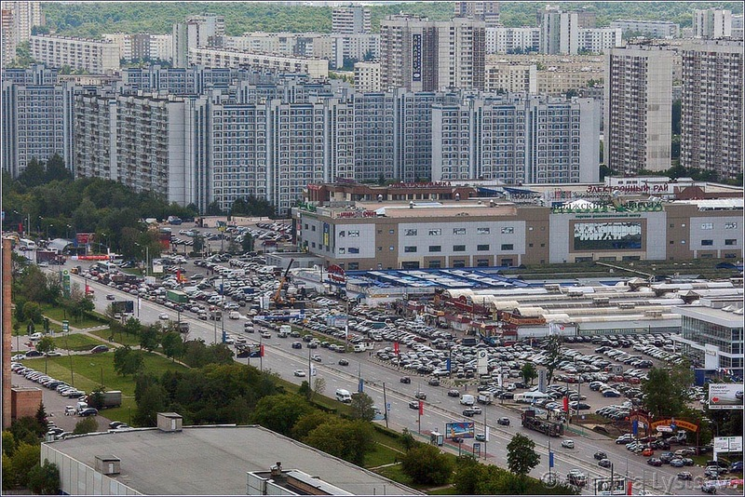
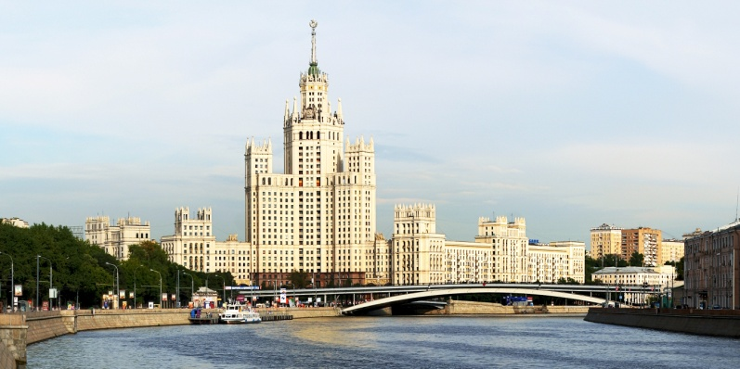
москва (с 2007 г.)

Slide 15
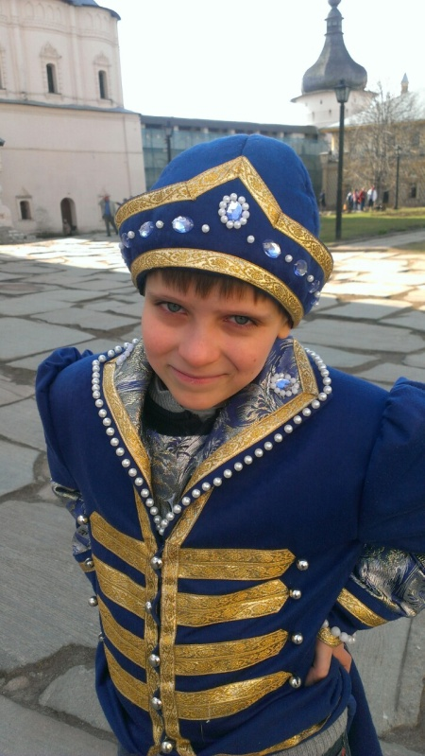
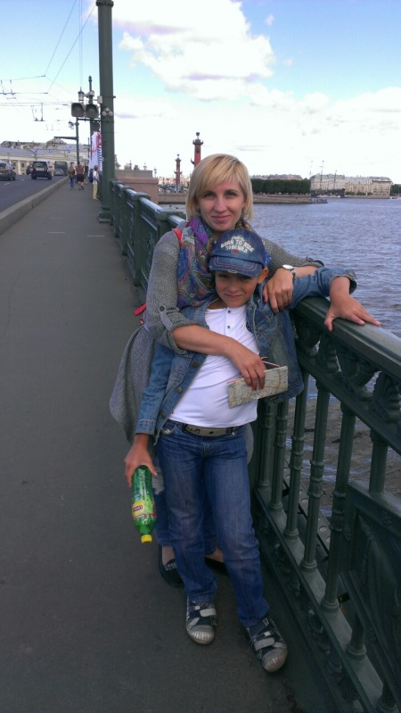
Сын: Семён Андреевич Мартинович

Slide 16
Карта переездов мартиновичей в XIX-XXI вв.

Slide 17
ИТОГИ:
Шесть поколений рода Мартиновичей совершили невероятное путешествие через
122 года истории (с 1893 по 2015)
2 мировых войны (1914-1918, 1941-1945)
3 революции (1905, 1917, 1991)
3 страны (Российская империя, СССР, Российская Федерация),
7 городов Беларуси, Украины и России
13 тысяч километров расстояния

Slide 18
P.S.
Время идет дальше, мир меняется, и мы меняемся вместе с ним. Путешествие Мартиновичей продолжается…

Slide 19
Список источников
Книга А. Стецкевич-Чебоганов «Я сын Ваш. Из истории деревни Засмужье», Минск, Белорусская православная церковь.
Личное дело Мартинович O.Г. ( Из семейных архив0в).
www.wikipedia.ru, статьи «Иркутск», «Братск», «Омск».
www.wikipedia.ru, фотоподборка «Оборона Одессы».
Газета «Восточно-Сибирская правда», 1997 г.
Семейный фотоархив Мартиновичей.

Slide 20
Спасибо за внимание

